Slide 2
單身下一站, 幸福!? 教會單身事工的再思
馬寧
張瑜珊
2013-09-21

Slide 3


社會現況
根據 2010年美國人口普查統計,
年齡在18歲及以上成年人中有9960萬人未婚,
佔美國總人口的43.6%。
年齡在18歲及以上未婚成年人中的44.9%是女性。
而這些人中的61%從未結婚；
有3140萬人獨自生活, 占所有家庭的27%；
這一數據在1970年僅為17%

Slide 4
電視媒體
老處女!!
敗犬!!!!
大齡剩女!!!
倉底貨!!!
3S女人
Single!!Seventies!! Stuck!!

Slide 5
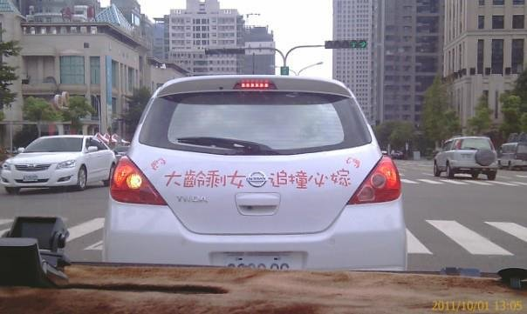

Slide 6


Slide 7


Slide 8


Slide 9
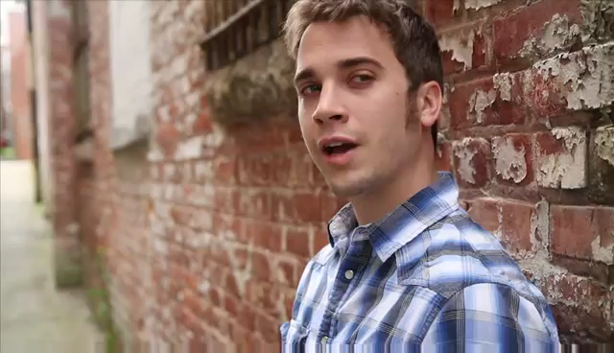
教會單身人士最常聽到的是…
Stuff Christian Singles Hear!

Slide 10
※ 小組討論時間 ※
1. 你在教會裏,你會以甚麼樣的觀念和話語「鼓勵」單身弟兄姐妹?
2. 如果你是單身,你最常在教會聽到別人如何「鼓勵」你?
3. 看完這段影片, 你的感想是甚麼?

Slide 11
教會現況
單身者= 一盤新鮮水果沙拉上的醃黃瓜
原因:
把家庭當偶像崇拜
信徒常帶著消費心態上教會
不當的單身神學觀

Slide 12
※ 小組討論時間 ※
1. 你們教會是否有許多的單身姐妹? 你對這個問題一直以來是抱持甚麼樣的態度?你是視而不見? 知道問題的存在, 不知道如何解決? 或是積極幫助她們?
2. 看完現今社會狀況和教會現況之後, 你對周遭的單身姐妹的看法是否改觀? 這是否幫助你更看見她們的需要?

Slide 13

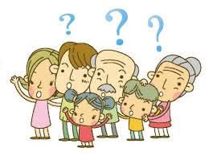
單身者的迷思
“信”與“性”

Slide 14
※個案討論※
個案（一）：典範見證？
個案（二）：現實狀況？

Slide 15
※ 小組討論時間 ※
1.第一位姊妹比第二位姊妹信心大，所以第一位姊妹找到身為她預備的弟兄而第二位姊妹找不到。你認為這個陳述對嗎？
2.一個人單身是因為沒有信心的緣故？單身的人比較屬靈？單身與信心的關係是什麼？（因果性還是相關性）
3.如果你是一個單身的姊妹你聽了第一個見證會有怎樣的反應？你對第二個姐妹又會有怎樣的回應？

Slide 16


信心與年齡成反比？

Slide 17
"給單身基督徒女性的信息"
「妳若能在單身時學習忠誠，妳就能在有了丈夫之後更好的裝備自己成為忠誠的人。
．．．．．渴慕結婚完全沒有錯。在妳等候的日子，只要專心的服侍祂。讓他醫治妳，釋放妳。單身女性需要學習依靠上帝。這位主祂偏愛妳，祂使妳成為美麗的女人。祂無時無刻在看顧妳，甚至在妳不曉得的時刻，祂供應妳一切的需要。．．．．．當上帝要為祂尊貴的兒子揀選一位妻子，他只會從忠誠和聖潔的女子中揀選。．．．．．」

Slide 18
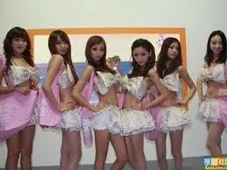
第一組單身姐妹 年齡介於16~21歲
七嘴八舌的，
興奮又敬虔的
發表意見：

Slide 19
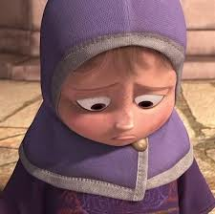
第二組單身姐妹 年齡介於30~45歲
她們的反應
如何？

Slide 20

單身的基督徒更多了一層
“信仰“壓力
1、結婚的人更有優越感，單身淪為二等公民？
2、“信的與不信的不能
同負一軛”？
3、“聖男/剩男”配不上
“聖女/剩女”？

Slide 21
反思：
單身姊妹們是否應該給單身弟兄一個機會彼此了解，也給弟兄成長的空間？

Slide 22



在教會的圈子裡戀愛必須
“東方不敗”？

Slide 23
教會對於單身現象常見的
“神學解釋”
“妳怎麼知道上帝沒有為妳準備呢？妳要有信心，上帝正在訓練妳的另外一半，當他準備好了，上帝就會領他到妳面前。屆時，妳必然要為他奇妙的預備而大聲讚美。”

Slide 24
“你要完全的把自己獻上給神。不可東張西望，停止向神要求，停止做夢，停止計劃。不要擔心，不要焦慮，只要你專心事奉神，神是公義的，神必賜給你一位最好的終身伴侶。”

Slide 25
反思：
在你如此將的時候你真的確定每一位單身姊妹一定都會/都要步入婚姻嗎？信心意味著一定要步入婚姻嗎？“即或不然”的信心（即或單身仍然信靠）是否是更大的信心呢？

Slide 26
※ 小組討論時間 ※
單身是否成為一種可能？單身是沒有信心還是大有信心？如何判斷？

Slide 27
面對單身者“性”的迷思
Amy Lin， 擁抱單身季節講義，2011。
過去与現今的不同之處
過去人們發育晚，結婚早
現金人們發育早，結婚晚
這樣的現狀造成今天的單身者對性的掙扎必過去的單身者更大

Slide 28
手淫
手淫在基督教界是一個爭議性的議題
從心理學的角度手淫分為成長性的手淫和病態性的上癮
單身者的確面對手淫的掙扎
我們並不鼓勵手淫，但是我們應該同理、幫助和疏導、改變

Slide 29
色情作品是有害的
將人貶低了
以捨棄親密感為代價來強調性
強調身體的給予，導致性的比較
不現實的看待性是瞬間的無止境的快感
將性經驗貶值

Slide 30
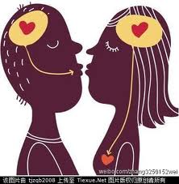
男女性需要的差別
男性——物化女性
女性——一種親密關係

Slide 31
情慾和性幻想
太5：28；林前6：18-20
不光是單身者即便是已婚的弟兄完全絲毫沒有性幻想也是極為難的
承認自己不行，靠神的幫助

Slide 32
傳統教導
    教導放任/亂交的負面影響
    減少刺激（音樂、電影、雜誌）
    轉移其他的活動
    禱告

Slide 33
還可以有一些可以做
的有效的方法
承認你靠自己沒有能力抵擋
設立現實的目標，一步一步改進

Slide 34
  刪除色情和性幻想
  練習說“不”
  避免或限制試探
  有一個人向他匯報、為你加油打氣

Slide 35
  求神的幫助
  不斷的嘗試不氣餒
  在安全關係中面對自己，不否認問題
  檢查自己的屬靈、情緒狀況
  增加情感的親密關係
  在婚姻外或自我滿足的性，都不是神設計的

Slide 36
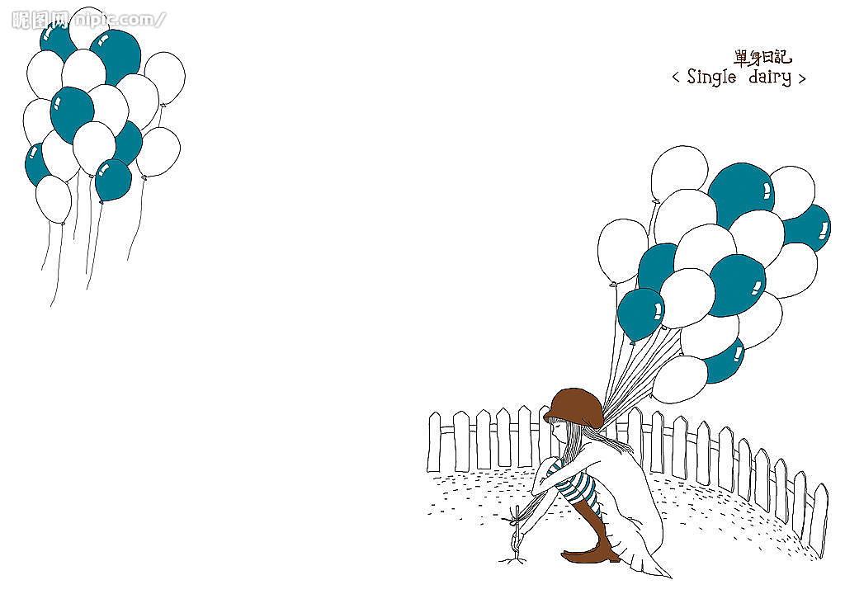
積極的單身生活:
除了禱告等候以外………….

Slide 37
1.接納自己, 學習自處
- 有健康的自我形象, 愛自己
- 面對並處理自己的情緒
- 做自己生活的好管家
2.建立網絡
- 支持自己的朋友
- 教會的屬靈長輩們
- 親朋好友長輩們
3.走出去
- 不要只是坐在家裏等,自己積極的配合
- 多認識朋友, 參加不同的活動, 講座, online dating
- 放開心胸, 相信神是很有創意的

